Slide 1

MÔN CÔNG NGHỆ 7

Slide 2
KHỞI ĐỘNG

Slide 3
EM HÃY CHỌN ĐÁP ÁN ĐÚNG
Câu 1. Trồng trọt cung cấp nguyên liệu cho:
A. Công nghiệp chế biến thực phẩm B. Dược phẩm
C. Mĩ phẩm D. Cả 3 đáp án trên
Câu 2. Căn cứ để phân loại cây trồng ở Việt Nam là:
A. Theo mục đích sử dụng B. Theo thời gian sinh trưởng
C. Cả A và B đều đúng D. Cả A và B đều sai
Câu 3. Việt Nam có phương thức trồng trọt phổ biến nào?
A. Trồng ngoài trời B. Trồng trong nhà có mái che
C. Cả A và B đều đúng D. Cả A và B đều sai

Slide 4
Câu 4: Vai trò nào sau đây không phải của trồng trọt?
A. Cung cấp lương thực, thực phẩm cho con người; cung cấp thức ăn cho vật nuôi.
B. Cung cấp nguyên liệu cho công nghiệp.
C. Cung cấp nguồn phân bón và sức kéo.
D. Cung cấp sản phẩm cho xuất khẩu.
Câu 5: Đâu không phải ưu điểm của trồng trọt ngoài trời là:
A. Đơn giản B. Dễ thực hiện
C. Tránh tác động của sâu bệnh D. Thực hiện trên diện tích lớn
Câu 6: Trong các nhóm cây sau, nhóm nào thuộc loại cây lương thực?
A. Lúa, khoai, sắn (khoai mì) B. Cà phê, cao su, hồ tiêu
C. Cà phê, đậu tương, vừng (mè) D. Mía, ca cao, chè

Slide 5
Câu 7: Ưu điểm của trồng trọt trong nhà có mái che là:
A. Ít bị sâu bệnh B. Chủ động trong chăm sóc
C. Sản xuất rau, quả trái vụ D. Cả 3 đáp án trên

Slide 6
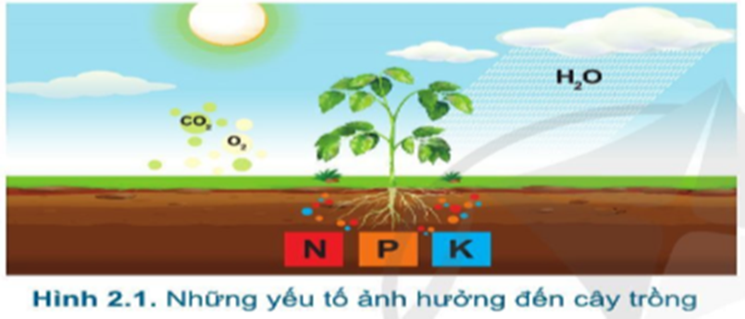

Slide 7
Các yếu tố ảnh hưởng đến cây trồng | Các yếu tố không thay đổi được | Các yếu tố thay đổi được | Cách thay đổi các yếu tố
Ánh sáng, nhiệt độ, độ ẩm, gió, mưa, sâu bệnh, cỏ dại, dinh dưỡng, đất, nước, …
Ánh sáng, nhiệt độ, độ ẩm, gió,…
Làm đất, bón phân, phòng trừ sâu bệnh …
Thông qua quy trình trồng trọt như: làm đất, bón phân, phòng trừ sâu bệnh …
Như vậy để tạo điều kiện thuận lợi cho cây trồng sinh trưởng phát triển tốt cho năng xuất cao thì chúng ta trồng trọt phù hợp với yếu tố bên ngoài hoặc thay đổi các yếu tố tác động thông qua quy trình trồng trọt. Vậy quy trình trồng trọt gồm những gì chúng ta sẽ lần lượt tìm hiểu ở bài 2. Quy trình trồng trọt.

Slide 8
Bài 2. QUY TRÌNH TRỒNG TRỌT
I. GIỚI THIỆU CHUNG VỀ QUY TRÌNH TRỒNG TRỌT
II. CÁC BƯỚC TRONG QUY TRÌNH TRỒNG TRỌT
III. LẬP KẾ HOẠCH, TÍNH TOÁN CHI PHÍ CHO VIỆC TRỒNG VÀ CHĂM SÓC CÂY RAU CẢI XANH

Slide 9
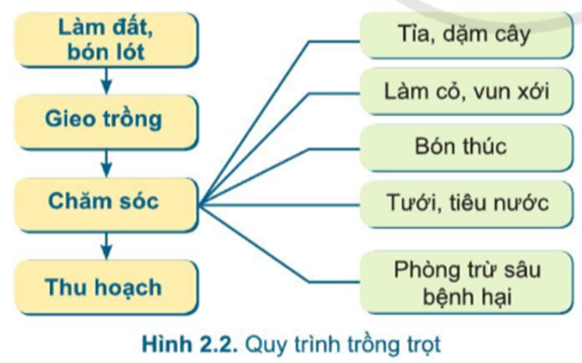
I. GIỚI THIỆU CHUNG VỀ QUY TRÌNH TRỒNG TRỌT
? Quan sát hình 2.2 sgk trang 11 trả lời câu hỏi:
(?). Quy trình trồng trọt gồm những bước nào?
Quy trình trồng trọt gồm các bước: Làm đất, bón lót => gieo trồng => chăm sóc => thu hoạch.
Chăm sóc gồm các công việc: Tỉa, dặm cây; làm cỏ, vun xới; bón thúc; tưới, tiêu nước và phòng trừ sâu bệnh hại.
(?). Chăm sóc gồm những công việc nào?

Slide 10
I. GIỚI THIỆU CHUNG VỀ QUY TRÌNH TRỒNG TRỌT
Quy trình trồng trọt gồm các bước: Làm đất, bón lót => gieo trồng => chăm sóc => thu hoạch.
II. CÁC BƯỚC TRONG QUY TRÌNH TRỒNG TRỌT
1. Làm đất, bón lót:

Slide 11
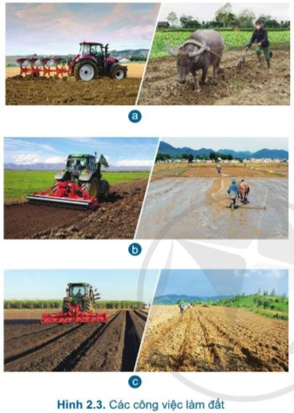
? Đọc thông tin mục 2.1 quan sát tranh hình 2.3 sgk trang 11, 12 và hoạt động nhóm (5 phút) trả lời các câu hỏi trong phiếu học tập số 2.
LỚP: …………………… NHÓM: ……………… PHIẾU HỌC TẬP SỐ 2 Đọc thông tin mục 2.1 và Quan sát hình 2.3 sgk/12 trả lời các câu hỏi sau:
(?1). Vì sao làm đất trước khi gieo trồng lại có lợi cho cây trồng? Vì sao cần bón lót trước khi gieo trồng? ………………………………………………………………………………………………………………………………………………………………………………………… (?2). Làm đất gồm các công việc nào? Nêu yêu cầu của công việc làm đất đó? Dùng các công cụ nào để làm đất? Hãy nhận xét sự thay đổi hình dạng của đất ở hình 2.3 sgk/12. ………………………………………………………………………………………………………………………………………………………………………………………… (?3). Hãy nêu 1 số biện pháp làm đất phù hợp với một số cây trồng phổ biến ở địa phương em. …………………………………………………………………………………………………………………………………………………………………………………………

Slide 12
(?1). Vì sao làm đất trước khi gieo trồng lại có lợi cho cây trồng? Vì sao cần bón lót trước khi gieo trồng?
- Làm đất: đất tơi xốp, tăng khả năng giữ nước, chất dinh dưỡng, diệt cỏ dại, mầm mống sâu, bệnh, tạo điều kiện cho cây sinh trưởng phát triển tốt.
- Bón lót: là bón phân vào đất trước khi gieo trồng nhằm cung cấp chất dinh dưỡng cho cây con ngay khi mới mọc hoặc mới bén rễ.

Slide 13
(?2). Làm đất gồm các công việc nào? Nêu yêu cầu của công việc làm đất đó? Dùng các công cụ nào để làm đất? Hãy nhận xét sự thay đổi hình dạng của đất ở hình 2.3 sgk/12.
- Các công việc làm đất bao gồm: Cày đất, bừa và đập đất, lên luống.
- Yêu cầu của công việc làm đất:
Hình 2.3a: Cày đất: làm xáo trộn đất mặt ở độ sâu khoảng 20 - 30 cm -> chôn lấp cỏ dại, tạo rãnh đất dài màu mỡ.
Hình 2.3b: Bừa và đập đất -> làm nhỏ đất, thu gom cỏ dại, trộn đều phân và san phẳng mặt ruộng
Hình 2.3c: Lên luống -> chống ngập úng, tạo tầng đất dày cho cây sinh trưởng, phát triển.
- Các công cụ có thể sử dụng để làm đất: Công cụ thô sơ như cày, cuốc, liềm, bừa, búa đập, xẻng,… hoặc máy móc như máy cày, máy lên luống, ...)

Slide 14
Sự thay đổi hình dạng của đất ở hình 2.3 sgk/12.
Từ mặt ruộng phẳng thành cục đất to sau khi cày, trở nên nhỏ sau khi bừa đất và thành luống gieo trồng sau khi lên luống.
(?3). Hãy nêu 1 số biện pháp làm đất phù hợp với một số cây trồng phổ biến ở địa phương em.
Ở địa phương em áp dụng biện pháp lên luống để trồng các loại cây như: su hào, bắp cải, ngô, khoai, rau, đỗ…

Slide 15
II. CÁC BƯỚC TRONG QUY TRÌNH TRỒNG TRỌT
1. Làm đất, bón lót:
- Làm đất: đất tơi xốp, tăng khả năng giữ nước, chất dinh dưỡng, diệt cỏ dại, mầm mống sâu, bệnh.
- Bón lót: Cung cấp chất dinh dưỡng cho cây con ngay khi mới mọc hoặc mới bén rễ.
2. Gieo trồng:

Slide 16
Đọc thông tin mục 2.2 sgk/12 và trả lời các câu hỏi:
(?1). Gieo trồng cần đảm bảo các yêu cầu nào?
- Gieo trồng cần đảm bảo các yêu cầu đảm bảo về thời vụ, khoảng cách, độ nông sâu.
(?2). Thời vụ gieo trồng là gì?
- Thời vụ gieo trồng là khoảng thời gian để gieo trồng đối với mỗi loại cây trồng.
(?3). Gieo trồng đúng thời vụ có lợi ích gì?
- Gieo trồng đúng thời vụ đảm bảo cho cây trồng sinh trưởng, phát triển tốt cho năng suất cao, tránh được các rủi ro về thời tiết, sâu bệnh.

Slide 17
Quan sát hình 2.4 sgk/13 và trả lời các câu hỏi:
(?). Có các vụ gieo trồng chính nào trong năm?
- Các thời vụ gieo trồng chính trong năm:
+ Vụ xuân hè khoảng từ tháng 2 đến tháng 5
+ Vụ hè thu khoảng từ tháng 6 đến tháng 9
+ Vụ đông xuân khoảng từ tháng 10 đến tháng 12 hoặc đến tháng 1 năm sau
(?). Ở địa phương em có những thời vụ gieo trồng nào? Hãy kể tên một số loại cây trồng được gieo trồng vào thời vụ đó?
Hs:

Slide 18
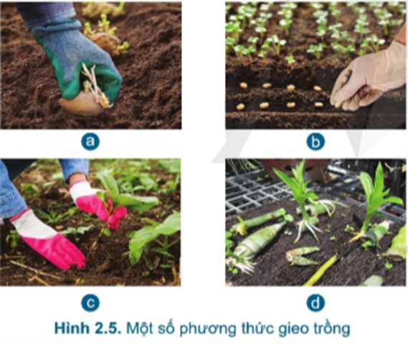
HS hoạt động nhóm (5 phút) đọc thông tin Phương thức gieo trồng và quan sát hình 2.5 sgk/13 và trả lời các câu hỏi trong phiếu học tập số 3
LỚP: …………………… NHÓM: ……………… PHIẾU HỌC TẬP SỐ 3
(?1). Kể tên các phương thức gieo trồng ở hình 2.5 sgk/13 Hình 2.5 a:…………………………………………………. Hình 2.5 b:…………………………………………………. Hình 2.5 c:…………………………………………………. Hình 2.5 d:…………………………………………………. (?2). Em hãy lựa chọn phương thức gieo trồng cho các loại cây sau:
Stt | Cây trồng | Phương thức gieo trồng
1 | Cây lúa
2 | Cây mía
3 | Cây ngô (bắp)
4 | Cây sắn (khoai mì)
5 | Cây cam
6 | Cây đậu (đỗ)

Slide 19
1. Các phương thức gieo trồng ở hình 2.5 sgk/13
Hình 2.5a: Trồng bằng củ.
Hình 2.5b: Gieo hạt.
Hình 2.5c: Trồng bằng cây con.
Hình 2.5d: Trồng bằng hom.
2. Phương thức gieo trồng:
Stt | Cây trồng | Phương thức gieo trồng
1 | Cây lúa
2 | Cây mía
3 | Cây ngô (bắp)
4 | Cây sắn (khoai mì)
5 | Cây cam
6 | Cây đậu (đỗ)
Gieo hạt, trồng bằng cây con
Trồng bằng hom
Gieo hạt, trồng bằng cây con
Trồng bằng hom
Gieo hạt, trồng bằng cây con
Gieo hạt

Slide 20
II. CÁC BƯỚC TRONG QUY TRÌNH TRỒNG TRỌT
1. Làm đất, bón lót:
- Làm đất: đất tơi xốp, tăng khả năng giữ nước, chất dinh dưỡng, diệt cỏ dại, mầm mống sâu, bệnh.
- Bón lót: Cung cấp chất dinh dưỡng cho cây con ngay khi mới mọc hoặc mới bén rễ.
2. Gieo trồng:
- Gieo trồng cần đảm bảo các yêu cầu đảm bảo về thời vụ, khoảng cách, độ nông sâu.
3. Chăm sóc:

Slide 21
HS làm việc cặp: Đọc thông tin mục 2.3 tỉa, dặm cây lựa chọn hoạt động thích hợp với tình trạng cây bằng cách đánh dấu (x) vào cột tương ứng của bảng 2.1. Xác định hoạt động tỉa, dặm cây
Bảng 2.1. Xác định hoạt động tỉa, dặm cây
Tình trạng cây trồng | Tỉa cây | Dặm cây
Cây yếu, bị sâu bệnh
Cây bị chết, không mọc
Cây mọc quá dày
X
X
X
(?). Mục đích của tỉa, dặm cây là gì?
Đảm bảo khoảng cách, mật độ cây trồng

Slide 22
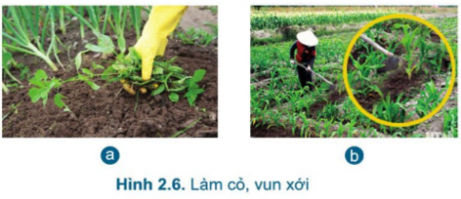
Hs làm việc cá nhân trả lời các câu hỏi:
Quan sát hình 2.6 sgk/14, hãy mô tả công việc làm cỏ (a), vun xới (b)
- Hình 2.6 a: Làm cỏ: nhổ bỏ cây cỏ dại, diệt cỏ dại mọc xen với cây trồng.
- Hình 2.6 b: Xới đất: vun đất thêm vào gốc cây, xới đất làm cho đất tơi xốp.

Slide 23
HS hoạt động nhóm (3 phút) Lựa chọn lợi ích của việc làm cỏ, vun xới bằng cách đánh dấu (x) vào cột nội dung cho phù hợp với bảng 2.2. Lợi ích của việc làm cỏ, vun xới.
Bảng 2.2. Lợi ích của việc làm cỏ, vun xới.
Stt | Lợi ích | Làm cỏ | Vun xới
1 | Diệt cỏ dại mọc xen với cây trồng
2 | Cung cấp oxygen và tang cường dinh dưỡng trong đất
3 | Tạo khoảng không cho cây trồng phát triển
4 | Làm cho đất tơi xốp
5 | Giảm sâu bệnh
6 | Hạn chế bốc hơi nước, bốc mặn, bốc phèn
X
X
X
X
X
X

Slide 24
Hs làm việc cá nhân đọc thông tin Bón thúc sgk/14 trả lời các câu hỏi:
(?). Thế nào là bón thúc? Bón thúc nhằm mục đích gì?
Bón thúc là bón phân trong thời gian sinh trưởng của cây nhằm đáp ứng kịp nhu cầu dinh dưỡng của cây theo từng thời kì tạo điều kiện cho cây sinh trưởng, phát triển tốt.

Slide 25
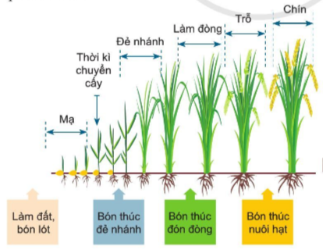
(?). Quan sát hình 2.7 sgk/14 cho biết: Cần bón thúc cho lúa vào các thời điểm nào? Vì sao?
- Các thời điểm cần bón thúc cho lúa: thời kì chuyển cây, đẻ nhánh, thời kì làm đòng, thời kì trỗ, chín.
- Vì để đáp ứng nhằm đáp ứng kịp nhu cầu dinh dưỡng của cây theo từng thời kì tạo điều kiện cho cây sinh trưởng, phát triển tốt.

Slide 26
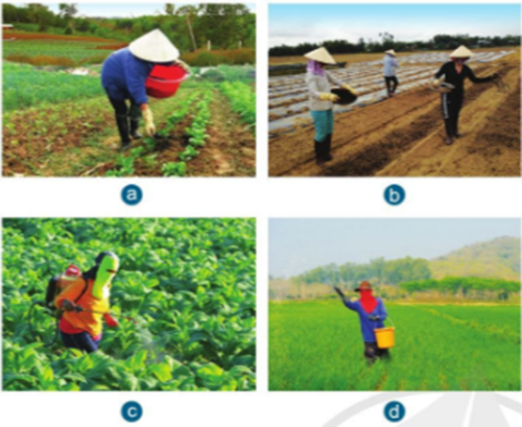
(?). Quan sát hình 2.8 sgk/15 cho biết tên các hình thức bón phân có trong hình.
- Hình 2.8a: Bón theo hốc
- Hình 2.8b: Bón theo hàng
- Hình 2.8c: Bón phun qua lá
- Hình 2.8d: Bón vãi

Slide 27
Hs hoạt động nhóm 3 phút so sánh ưu, nhược điểm của các hình thức bón phân bằng cách đánh dấu (x) vào cột tương ứng bảng 2.3. So sánh ưu, nhược điểm của các hình thức bón phân.
Bảng 2.3. So sánh ưu, nhược điểm của các hình thức bón phân.
Hình thức bón | Hiệu quả sử dụng phân bón |  | Công lao động |  | Dụng cụ lao động
 | Thấp | Cao | Ít | Nhiều | Đơn giản | Phức tạp
Bón vãi
Bón theo hốc
Bón theo hàng
Bón phun qua lá
X
X
X
X
X
X
X
X
X
X
X
X

Slide 28
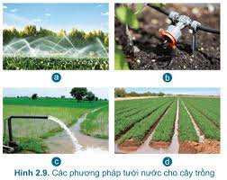
Hs làm việc cặp: Đọc thông tin sgk trang 15 “Tưới nước” và quan sát hình 2.9 ghi tên các phương pháp tưới nước trong hình? Phương pháp tưới nào tiết kiệm nước nhất? Vì sao?
Hình 2.9a:
Hình 2.9b:
Hình 2.9c:
Hình 2.9d:
Tưới phun mưa
Tưới nhỏ giọt
Tưới tràn
Tưới rãnh
- Phương pháp tưới tiết kiệm nước nhất là phương pháp nhỏ giọt.
- Vì tưới nhỏ giọt cho cây trồng theo hàng là tưới đúng với nhu cầu nước của cây trồng, không có lượng nước thừa cũng như tổn thất trong quá trình tưới, giảm lượng nước cần tưới trong mỗi lần.

Slide 29
Hs hoạt động nhóm 3 phút ghi tên phương pháp tưới nước vào ô trống thích hợp cho các loại cây bảng 2.4. Phương pháp tưới nước.
Bảng 2.4. Phương pháp tưới nước.
Stt | Loại cây | Phương pháp tưới
1 | Chè
2 | Lúa
3 | Rau cải
4 | Khoai lang
5 | Hoa phong lan
Tưới nhỏ giọt
Tưới tràn
Tưới phun mưa
Tưới rãnh
Tưới phun mưa

Slide 30
Hs làm việc cá nhân: Đọc nội dung phòng trừ sâu, bệnh hại sgk/16 và trả lời các câu hỏi:
(?). Có những nhóm biện pháp phòng trừ sâu, bệnh hại nào?
Những nhóm biện pháp phòng trừ sâu, bệnh hại:
- Biện pháp canh tác
- Biện pháp vật lí, cơ giới
- Biện pháp sinh học
- Biện pháp hoá học
(?). Biện pháp canh tác nào giúp phòng trừ sâu, bệnh hại?
Biện pháp canh tác trong phòng trừ sâu bệnh gồm: vệ sinh đồng ruộng, làm đất, sử dụng giống chống chịu sâu bệnh, luân canh, xen canh, …để ngăn ngừa và giảm thiệt hại do các loài sâu bệnh gây ra.

Slide 31
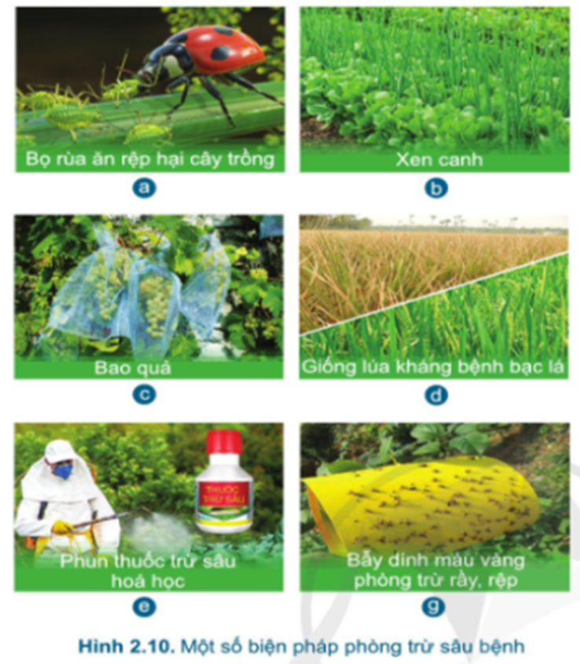
(?). Để đảm bảo an toàn khi sử dụng thuốc trừ sâu hoá học (TBVTV), cần tuân theo những nguyên tắc nào?
Cần tuần theo nguyên tắc 4 đúng: Đúng thuốc, đúng liều lượng, đúng cách, đúng lúc.
(?). Quan sát hình 2.10 sgk/17, cho biết tên các biện pháp phòng trừ sâu, bệnh hại trong hình 2.10 thuộc nhóm biện pháp nào? Nên ưu tiên sử dụng biện pháp nào? Vì sao?

Slide 32
(?). Quan sát hình 2.10 sgk/17, Cho biết tên các biện pháp phòng trừ sâu, bệnh hại trong hình 2.10 thuộc nhóm biện pháp nào?. Nên ưu tiên sử dụng biện pháp nào? Vì sao?
- Hình 2.10 a: Bọ rùa ăn rệp hại cây trồng: biện pháp sinh học.
- Hình 2.10 b: Xen canh và Hình 2.10 d: Giống lúa kháng bệnh bạc lá: thuộc nhóm biện pháp canh tác
- Hình 2.10 c: Bao quả và Hình 2.10 g: Bẫy dính màu vàng phòng trừ rầy, rệp: thuộc nhóm biện pháp vật lí, cơ giới
- Hình 2.10 e: Phun thuốc trừ sâu hoá học: thuộc biện pháp hoá học.
- Thứ tự ưu tiên sử dụng biện pháp: Biện pháp canh tác biện pháp vật lí, cơ giới biện pháp sinh học biện pháp hoá học. Thứ tự này được sắp xếp theo mức độ độc hại đến sức khoẻ con người, môi trường và sinh vật khác tăng dần.

Slide 33
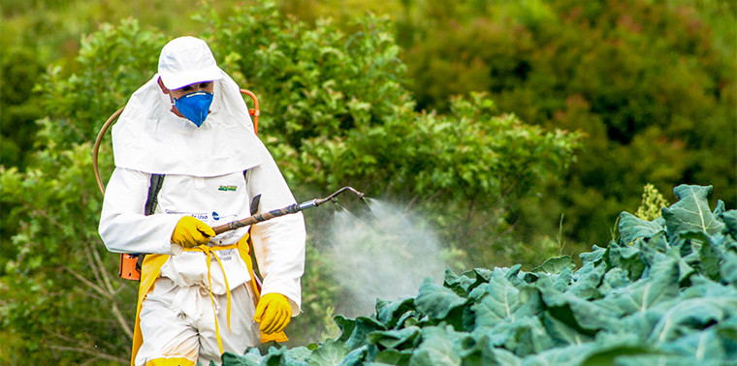
(?). Quan sát hình bên, cho biết khi sử dụng thuốc trừ sâu hoá học, cần có những dụng cụ bảo hộ gì để đảm bảo an toàn cho người phun?
Khi sử dụng thuốc trừ sâu hoá học, người phun cần trang bị các dụng cụ bảo hộ như: quần áo bảo hộ, khẩu trang, gang tay, kính, ủng và mũ/nón sẽ giúp tránh tiếp xúc trực tiếp với thuốc trừ sâu nguy hiểm.
(?). Sau khi sử dụng thuốc trừ sâu, bệnh hoá học, cần làm gì với dụng cụ phun, bình thuốc để đảm bảo an toàn cho con người và môi trường?

Slide 34
(?). Sau khi sử dụng thuốc trừ sâu, bệnh hoá học, cần làm gì với dụng cụ phun, bình thuốc để đảm bảo an toàn cho con người và môi trường?
Các biện pháp đảm bảo an toàn sau khi phun:
- Khi đã phun thuốc trừ sâu xong nên thay quần áo và tắm rửa sạch sẽ với xà phòng diệt khuẩn.
- Thuốc trừ sâu không dùng hết nên để tránh xa tầm tay của trẻ em, vì trẻ em có tính tò mò nên thấy thuốc trừ sâu thì chúng có thể đổ lên bàn tay, đưa lên miệng hoặc mắt, sẽ nguy hiểm.
- Thu gom bao bì đã qua sử dụng và để vào nơi thích hợp, không vứt bừa bãi, đặc biệt là ở nơi gần nguồn nước.
- Cần rửa sạch bình phun sau khi phun thuốc.

Slide 35
II. CÁC BƯỚC TRONG QUY TRÌNH TRỒNG TRỌT
1. Làm đất, bón lót:
- Làm đất: đất tơi xốp, tăng khả năng giữ nước, chất dinh dưỡng, diệt cỏ dại, mầm mống sâu, bệnh.
- Bón lót: Cung cấp chất dinh dưỡng cho cây con ngay khi mới mọc hoặc mới bén rễ.
2. Gieo trồng:
- Gieo trồng cần đảm bảo các yêu cầu đảm bảo về thời vụ, khoảng cách, độ nông sâu.
3. Chăm sóc:
- Chăm sóc gồm các công việc: Tỉa, dặm cây; làm cỏ, vun xới; bón thúc; tưới nước; phòng trừ sâu, bệnh hai.

Slide 36
4. Thu hoạch:
Hs làm việc cá nhân: Đọc mục 2.4 sgk trang 17, trả lời câu hỏi:
(?). Thu hoạch đúng thời điểm có ý nghĩa gì? Thu hoạch đảm bảo yêu cầu nào?
- Thu hoạch đúng thời điểm để đảm bảo số lượng và chất lượng nông sản.
- Thu hoạch đúng thời điểm, nhanh gọn và cẩn thận.
(?). Có những cách nào để thu hoạch sản phẩm cây trồng?
Tuỳ theo loại cây trồng mà có cách thu hoạch khác nhau: hái, nhổ, đào, cắt.

Slide 37
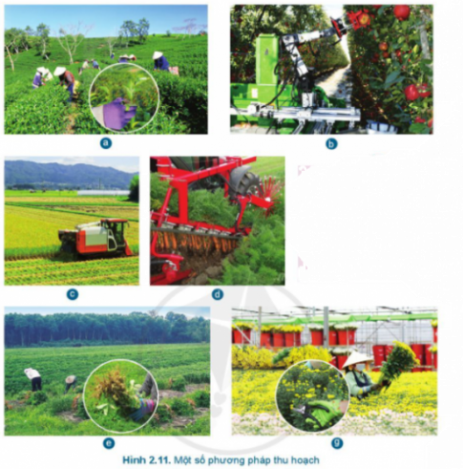
Hs hoạt động nhóm 5 phút: trả lời 2 câu hỏi hoàn thành phiếu học tập số 4
(?1). Quan sát hình 2.11, nêu tên các phương pháp và cách thức thu hoạch cho từng loại cây trồng?
- Hình 2.11a:
- Hình 2.11b:
- Hình 2.11c:
- Hình 2.11d:
- Hình 2.11e:
- Hình 2.11g:
(?2). Thu hoạch bằng máy móc áp dụng hiệu quả nhất trong trường hợp nào?
Hái, bằng tay
Hái, bằng máy
Cắt, bằng máy
Nhổ, bằng máy
Nhổ, bằng tay
Thu hoạch bằng máy móc áp dụng hiệu quả nhất trong trường hợp sản xuất tập trung chuyên môn hoá với quy mô lớn.
Cắt, bằng tay

Slide 38
II. CÁC BƯỚC TRONG QUY TRÌNH TRỒNG TRỌT
1. Làm đất, bón lót:
- Làm đất: đất tơi xốp, tăng khả năng giữ nước, chất dinh dưỡng, diệt cỏ dại, mầm mống sâu, bệnh.
- Bón lót: Cung cấp chất dinh dưỡng cho cây con ngay khi mới mọc hoặc mới bén rễ.
2. Gieo trồng:
- Gieo trồng cần đảm bảo các yêu cầu đảm bảo về thời vụ, khoảng cách, độ nông sâu.
3. Chăm sóc:
- Chăm sóc gồm các công việc: Tỉa, dặm cây; làm cỏ, vun xới; bón thúc; tưới nước; phòng trừ sâu, bệnh hai.

Slide 39
4. Thu hoạch:
Thu hoạch: đúng thời điểm, nhanh gọn, cẩn thẩn.
III. LẬP KẾ HOẠCH, TÍNH TOÁN CHI PHÍ CHO VIỆC TRỒNG VÀ CHĂM SÓC CÂY RAU CẢI XANH
Hs làm việc cá nhân: Đọc mục 3 sgk trang 18, 19 trả lời câu hỏi:
(?1). Thời vụ gieo trồng thích hợp cho cây rau cải xanh là khi nào?
(?2). Loại đất nào thích hợp trồng cây rau cải xanh?
(?3). Nên bón lót loại phân bón nào trước khi trồng rau cải xanh?
(?4). Nêu các phương thức gieo trồng cây rau cải xanh.
(?5). Nên thu hoạch rai cải xanh vào thời gian nào?
(?6). Phải xử lí đất như thế nào để trồng được đợt tiếp theo?

Slide 40
(?1). Thời vụ gieo trồng thích hợp cho cây rau cải xanh là khi nào?
Có thể trồng cây cải xanh quanh năm nhưng thời vụ thích hợp nhất là vụ đông xuân trồng từ tháng 9 - 10
(?2). Loại đất nào thích hợp trồng cây rau cải xanh?
Loại đất nào thích hợp trồng cây rau cải xanh: là đất tơi xốp, thoát nước tốt như đất cát pha, đất thịt nhẹ hoặc đất chuyên dụng trồng rau.
(?3). Nên bón lót loại phân bón nào trước khi trồng rau cải xanh?
Nên bón lót trước khi trồng rau cải xanh bằng phân hữu cơ với lượng phù hợp để cung cấp chất dinh dưỡng an toàn và hiệu quả cho cây trong suốt quá trình sinh trưởng.

Slide 41
(?4). Nêu các phương thức gieo trồng cây rau cải xanh.
Các phương thức gieo trồng cây rau cải xanh: Cây cải xanh có thể trồng bằng cây con hoặc gieo trực tiếp hạt vào đất đã chuẩn bị sẵn.
(?5). Nên thu hoạch rai cải xanh vào thời gian nào?
Sau khi trồng 20 ngày thì có thể bắt đầu thu tỉa dần cho đến 40 ngày. Khi thu hoạch cắt sát gốc cây.
(?6). Phải xử lí đất như thế nào để trồng được đợt tiếp theo?
Sau khi thu hoạch xong cần nhặt hết gốc rễ, phơi đất một ngày để diệt trừ mầm mống sâu bệnh, bổ xung thêm đất và phân hữu cơ rồi mới tiếp tục trồng đợt sau.

Slide 42
Hs hoạt động nhóm 10 phút đọc ví dụ sgk trang 19, tính toán chi phí để trồng 10 m² cây cải xanh trong thùng xốp trong phiếu học tập số 5.
LỚP: …………………… NHÓM: ……………… PHIẾU HỌC TẬP SỐ 5 Hs hoạt động nhóm 10 phút đọc ví dụ sgk trang 19, tính toán chi phí để trồng 10 m² cây cải xanh trong thùng xốp trong phiếu học tập số 5.
Stt | Vật tư, dụng cụ | Đơn vị tính | Số lượng | Đơn giá (đồng) | Thành tiền (đồng)
1
2
3
4
5
Tổng chi phí
Hạt giống
g
2
1 000
2 000
Phân trùn quế
kg
8
6 000
48 000
Dịch trùn quế
ml
12
120
1 440
Thuốc trừ sâu sinh học
gói
1
45 000
45 000
Chi phí khác
30 000
30 000
126 440

Slide 43
4. Thu hoạch:
Thu hoạch: đúng thời điểm, nhanh gọn, cẩn thẩn.
III. LẬP KẾ HOẠCH, TÍNH TOÁN CHI PHÍ CHO VIỆC TRỒNG VÀ CHĂM SÓC CÂY RAU CẢI XANH
Gồm 3 bước:
- Liệt kê vật tư, dụng cụ
- Dự kiến kĩ thuật trồng và chăm sóc
- Tính toán chi phí

Slide 44
IV. LUYỆN TẬP
HS thực hiện cá nhân trả lời các câu hỏi trắc nghiệm dưới đây:
Chọn đáp án đúng nhất cho các câu hỏi dưới đây
Câu 1. Quy trình trồng trọt gồm các bước nào?
A. Làm đất => Bón lót => Gieo trồng => thu hoạch.
B. Làm đất, bón lót => Gieo trồng => Chăm sóc => Thu hoạch.
C. Làm đất => Bón lót => Gieo trồng => Chăm sóc.
D. Làm đất, bón lót => Thu hoach => Gieo trồng => Chăm sóc.

Slide 45
IV. LUYỆN TẬP
HS thực hiện cá nhân trả lời các câu hỏi trắc nghiệm dưới đây:
Chọn đáp án đúng nhất cho các câu hỏi dưới đây
Câu 2. Các công việc làm đất bao gồm
A. Cày đất, lên luống, làm cho đất tơi xốp.
B. Bừa và đập đất, thu om cỏ dại
C. Lên luống, làm cho đất tơi xốp.
D. Cày đất, bừa và đập đất, lên luống.
Câu 3. Loại cây trồng nào dưới đây thường được trồng bằng hom?
A. Cây mía. B. Cây lúa.
C. Cây ngô. D. Cây cải xanh.

Slide 46
IV. LUYỆN TẬP
HS thực hiện cá nhân trả lời các câu hỏi trắc nghiệm dưới đây:
Chọn đáp án đúng nhất cho các câu hỏi dưới đây
Câu 4. Căn cứ vào cách bón phân, có mấy hình thức bón phân cho cây trồng?
A. 1. B. 2.
C. 3. D. 4.

Slide 47
IV. LUYỆN TẬP
HS thực hiện cá nhân trả lời các câu hỏi trắc nghiệm dưới đây:
Chọn đáp án đúng nhất cho các câu hỏi dưới đây
Câu 5. Yêu cầu kĩ thuật của công việc tưới nước và bón phân cho cây trồng là gì?
A. Tưới nước, bón phân phù hợp với từng giai đoạn sinh trưởng của cây trồng.
B. Tưới nước và bón phân nhiều hơn với nhu cầu sinh trưởng của cây trồng.
C. Tưới nước và bón phân ít hơn so với nhu cầu của cây trồng.
D. Tưới nước nhiều hơn và bón phân ít hơn so với nhu cầu của cây trồng.

Slide 48
Câu 6. Ghép tên cây trồng ở (cột A) với hình thức thu hoạch phổ biến ở (cột B) cho phù hợp rồi ghi vào (cột C) kết quả ghép.
Cột A | Cột B | Cột C
1. Lúa | a. Hái
2. Cà phê | b. Cắt
3. Lạc (đậu phộng) | c. Đào
4. Khoai tây | d. Nhổ
1 - b
2 - a
3 - d
4 - c

Slide 49
Câu 7. Hãy đánh dấu (x) vào ô trống trước các công việc chăm sóc cây trồng.
Tỉa, dặm cây
Làm cỏ, vun xới
Kiểm tra giống cây
Bón phân
Tưới nước
Phòng trừ sâu, bệnh hại
X
X
X
X
X

Slide 50
Câu 8. Hãy đánh dấu (x) vào ô trống trước hành động đảm bảo an toàn lao động và vệ sinh môi trường khi chăm sóc cây trồng.
Sử dụng đồ bảo hộ (Quần, áo, kính, găng tay, …) khi phun thuốc cho cây trồng.
Sử dụng thuốc bảo vệ thực vật với liều lượng và nồng độ cao để diệt sâu hại
Thu gom bao bì thuốc bảo vệ thực vật về đúng nơi quy định.
Sử dụng gang tay khi chăm sóc, bắt sâu cho cây trồng.
X
X
X

Slide 51


